Slide 1
Bidden voor een bijbel
In Zuidoost-Azië bidden christenen al tientallen jaren om een bijbel in hun eigen taal
Soms hebben ze alleen maar één bladzijde en soms een handgeschreven hoofdstuk
Toen & nu

Slide 2
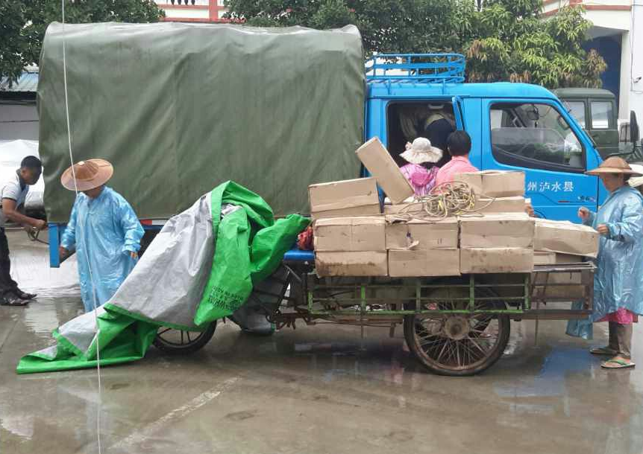
Bidden voor een bijbel
ORA ondersteunt de verspreiding van Bijbels in vele talen
Toen & nu

Slide 3
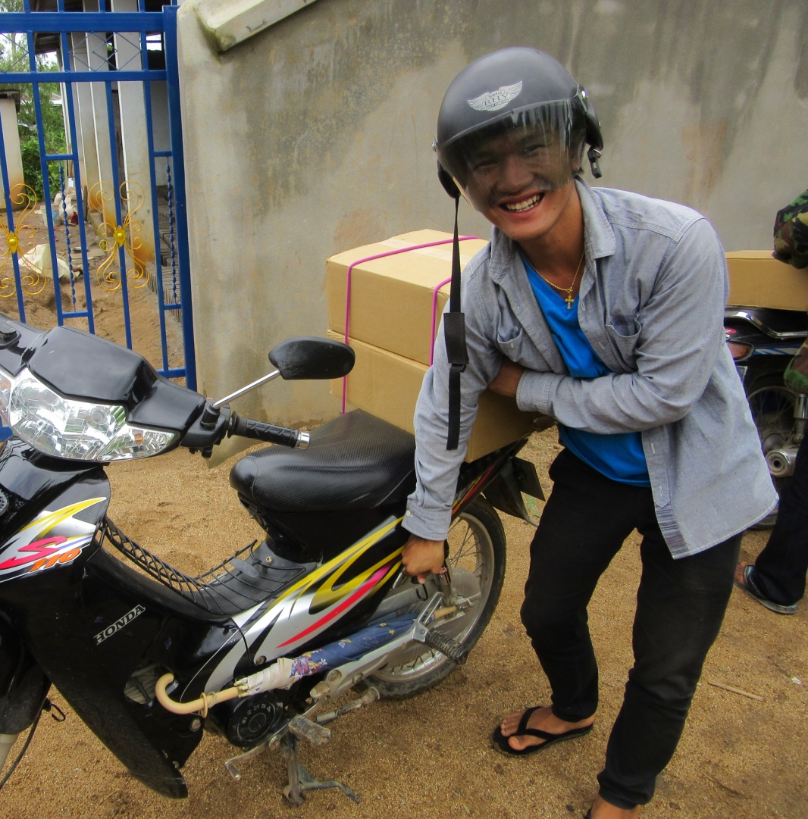
Bidden voor een bijbel
Moeilijkheden daarbij:
● vijandige regimes
● slecht begaanbare wegen
● bevolkingsgroepen zijn verspreid over verschillende landen
Toen & nu

Slide 4
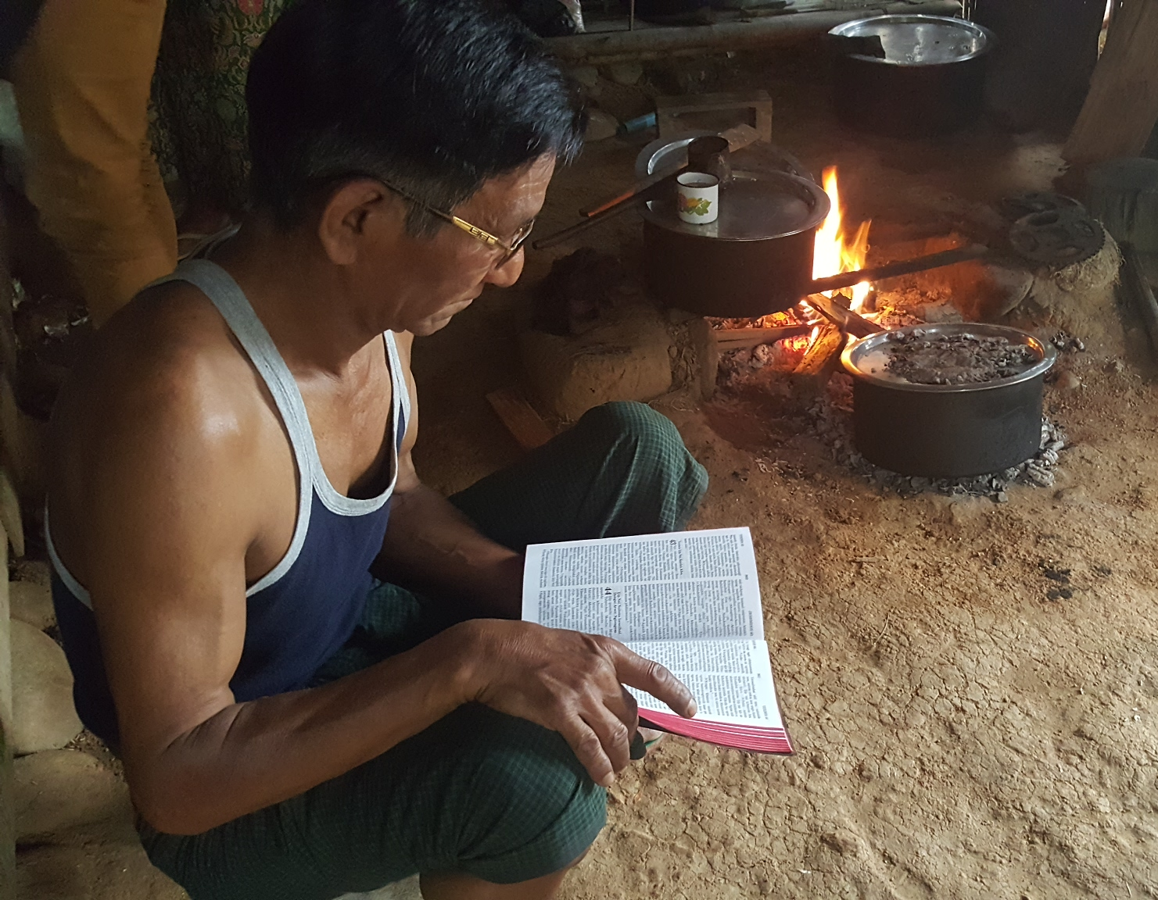
Bidden voor een bijbel
Uiteindelijk een bijbel ontvangen?
Blijven lezen tot diep in de nacht!
Toen & nu

Slide 5
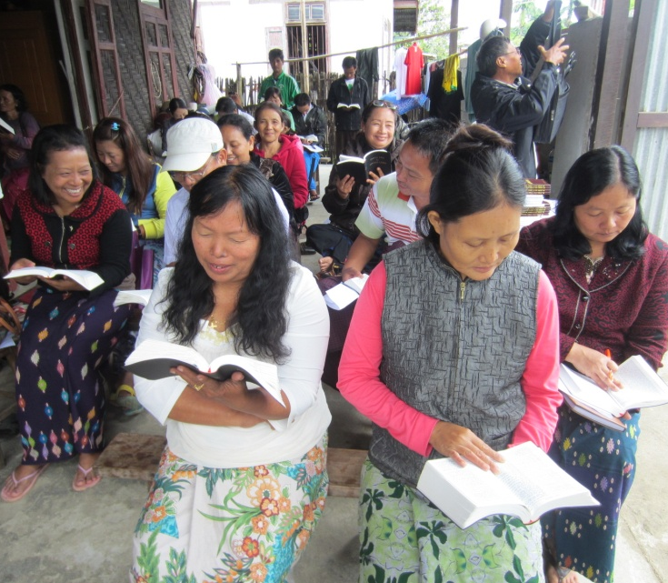
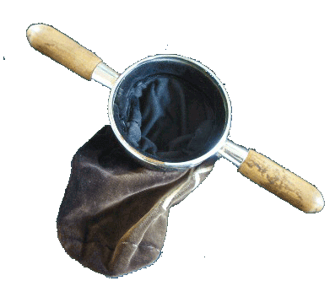
Bidden voor een bijbel
Geef christenen in Zuidoost-Azië een bijbel
* voor € 25 verspreiden we 10 bijbels
* voor € 50 laten we 10 bijbels drukken
info@stichtingora.nl www.stichtingora.nl

